Slide 2
Природа говорит языком математики: буквы этого языка - круги, треугольники, иные математические фигуры.
Галилео Галилей

Slide 3
Какие геометрические фигуры вы видите на рисунке?
прямая
луч
отрезок

Slide 4
1) 2) 3) 4)
Экспертиза
Найдите ошибки, которые допущены в обозначении или названии геометрических фигур:
F
M
- прямая MF
D
E
- луч
ED
DE
M
K
- луч KM
Y
O
X
- прямая YX

Slide 5
Рассмотрим ещё одну фигуру

Slide 6
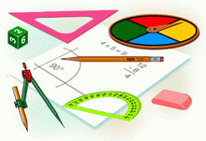
Тема урока: Угол. Измерение углов

Slide 7
1. Узнаю, что такое угол;
2. Познакомлюсь с элементами угла;
3. Научусь обозначать углы;
4. Научусь называть углы;
5. Научусь измерять углы;
6. Познакомлюсь с видами углов;
7. Научусь распознавать вид угла

Slide 8
А
Луч ОА
О
Луч ОВ
В

Slide 9
Фигура, образованная двумя лучами с общим началом и частью плоскости, называется углом
А
Сторона угла
Вершина угла
О
Сторона угла
В
АОВ,
ВОА,
О
Точка О – вершина АОВ
Лучи ОА и ОВ – стороны АОВ

Slide 10
Запишите угол, укажите его стороны и вершину
К
М
О
∠КОМ,
стороны: ОК и ОМ,
вершина: О

Slide 11
Запишите угол, укажите его стороны и вершину
К
В
М
О
А
С
∠КОМ,
стороны: ОК и ОМ,
вершина: О
∠ВАС,
стороны: АВ и АС
вершина: А

Slide 12
Назовите углы, изображенные на рисунке?
А
H
С
N
О
А
Т
S
В
М
АОВ
САМ
HTS
NTS
HTN

Slide 13
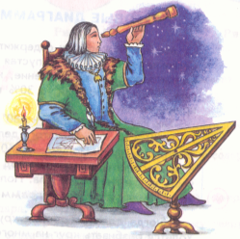
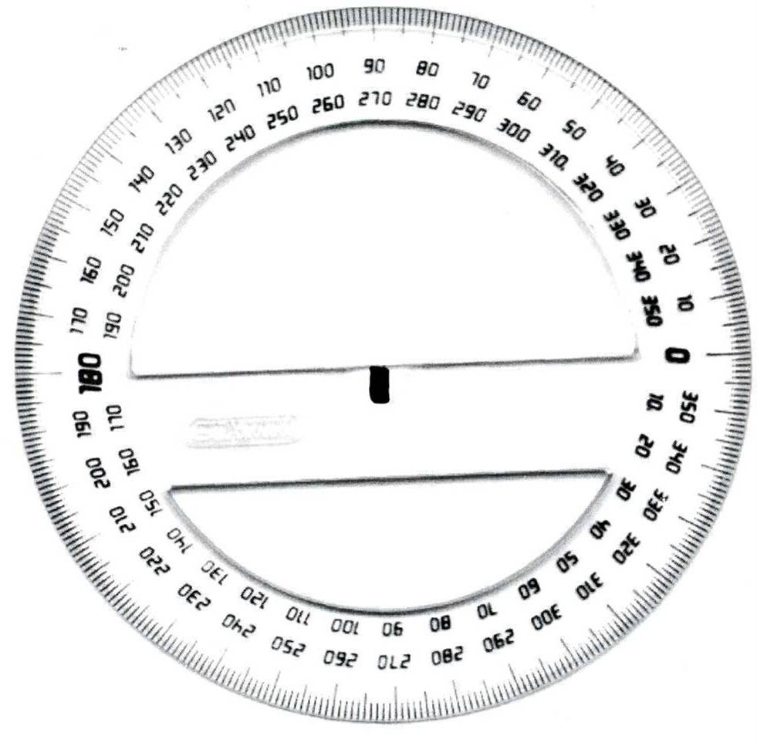
Историческая справка
Слово «градус» – латинское, означает «шаг», «ступень». Измерение углов в градусах появилось более 3 тыс. лет назад в Вавилоне.
Древние математики нарисовали круг и разделили его на столько частей, сколько дней в году. Но они думали, что в году не 365, а 360 дней. Поэтому круг, обозначающий год, они разделили на 360 равных частей, каждая из которых называется градусом.

Slide 14
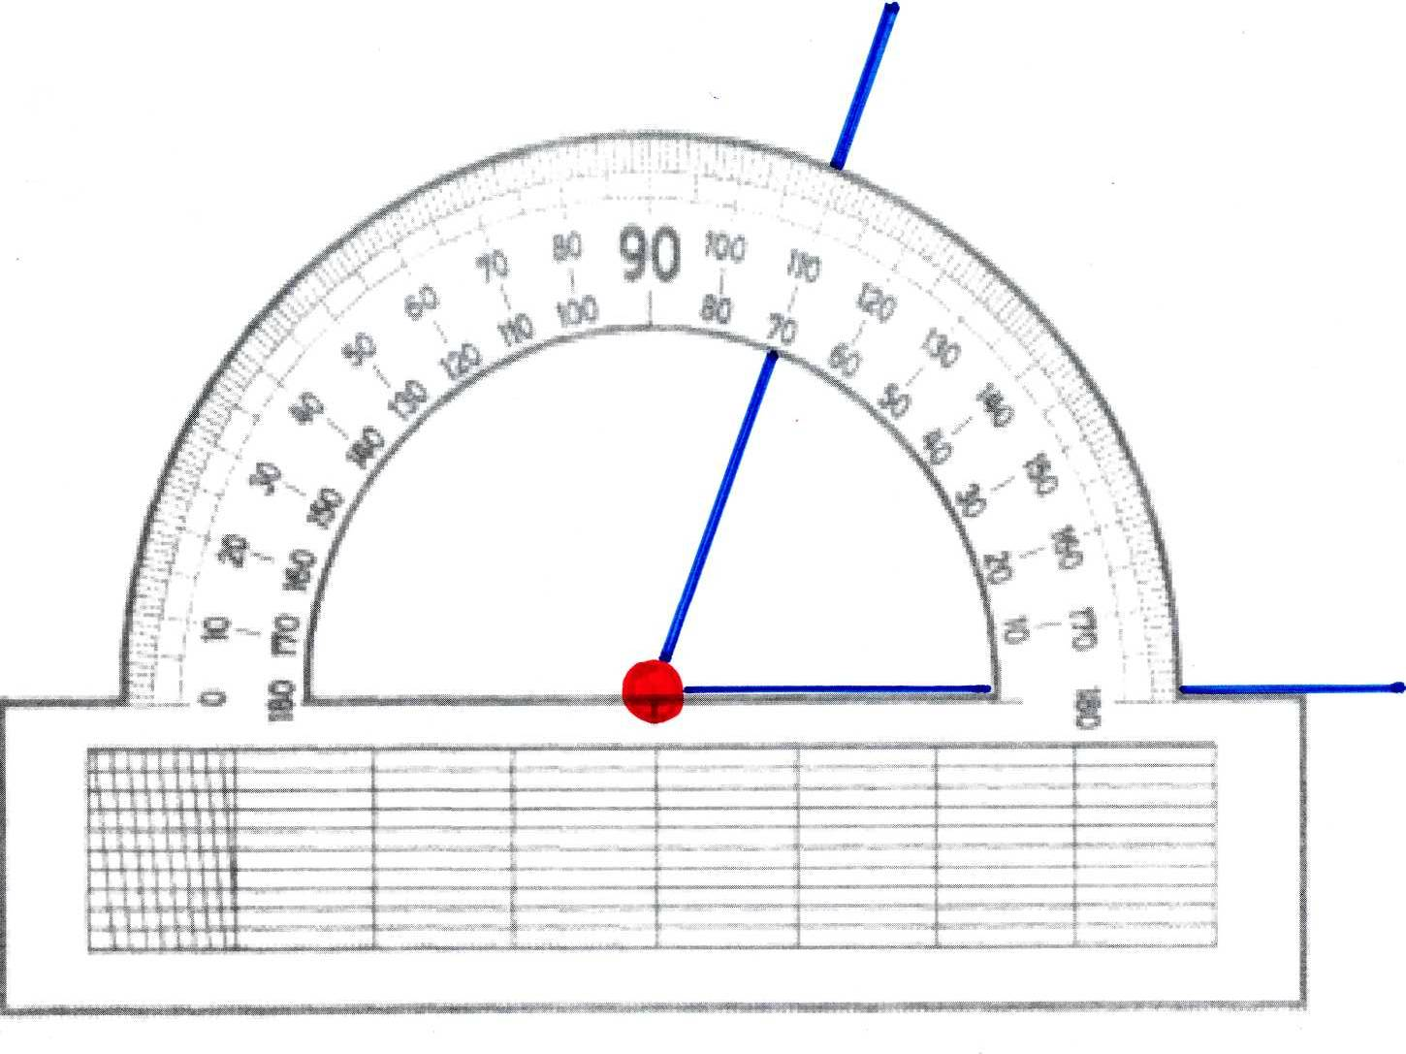
АЛГОРИТМ ИЗМЕРЕНИЯ УГЛОВ
1. Совместить вершину угла с центром транспортира

Slide 15
2. Расположить транспортир так, чтобы одна из сторон угла проходила через начало отсчета на шкале транспортира ( т. е. совместить с 0º).

Slide 16
3. Найти штрих на шкале, через который проходит вторая сторона

Slide 17
АЛГОРИТМ ИЗМЕРЕНИЯ УГЛОВ
1. Совместить вершину угла с центром транспортира
2. Расположить транспортир так, чтобы одна из сторон угла проходила через начало отсчета на шкале транспортира ( т. е. совместить с 0º)
3. Найти штрих на шкале, через который проходит вторая сторона
4. Записать величину угла в градусах

Slide 18
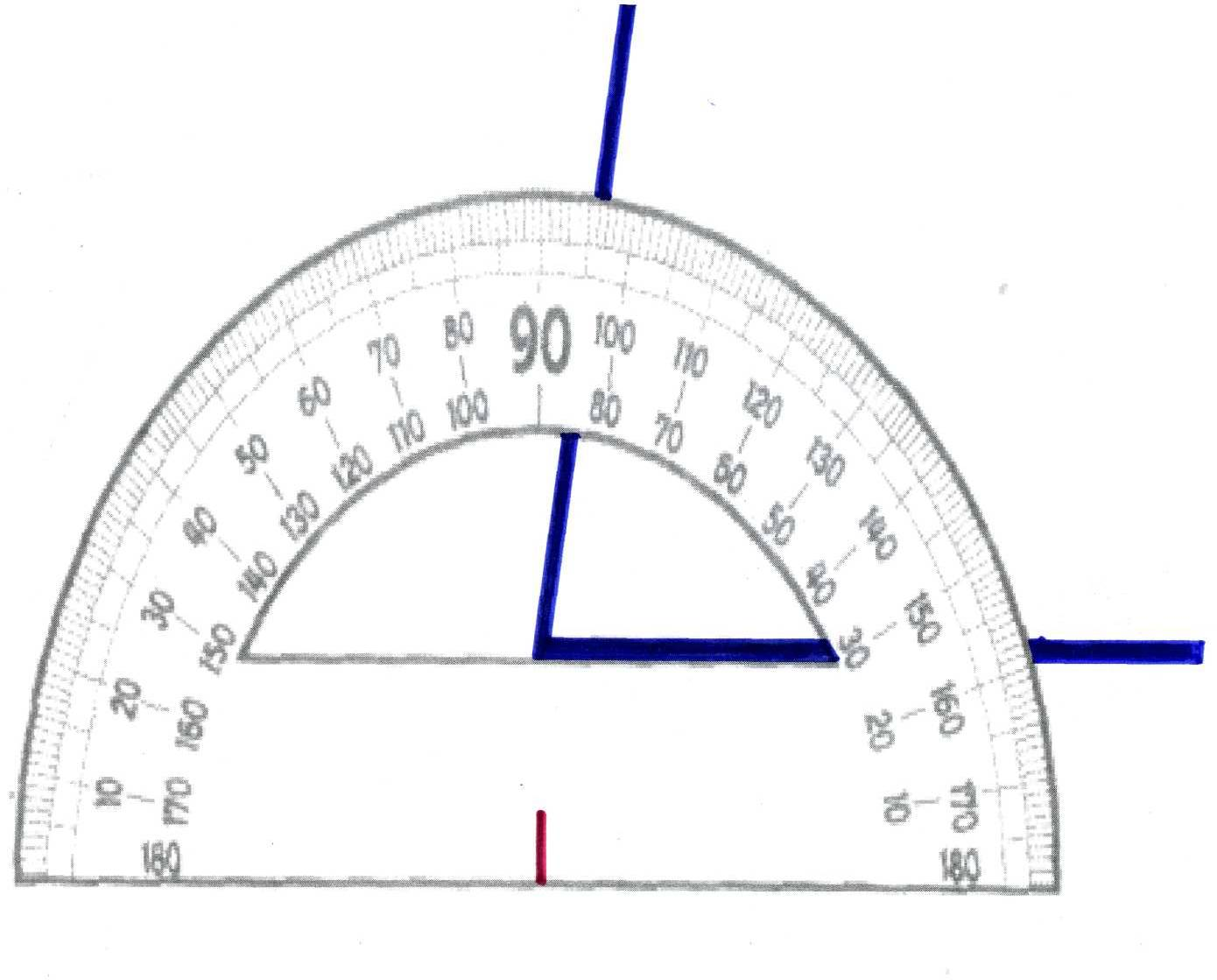
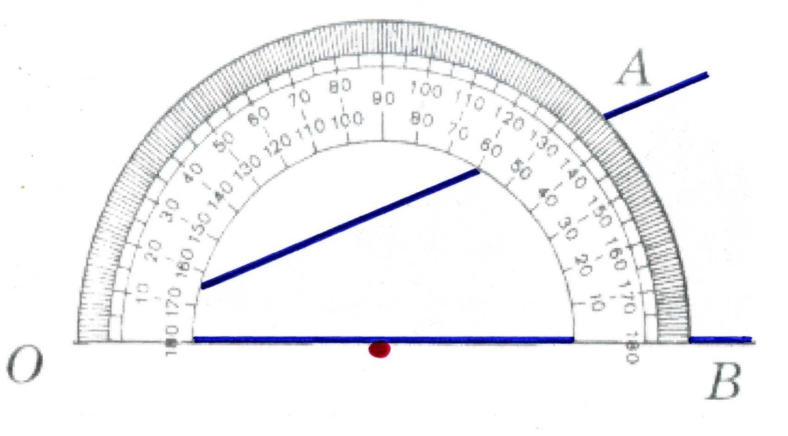
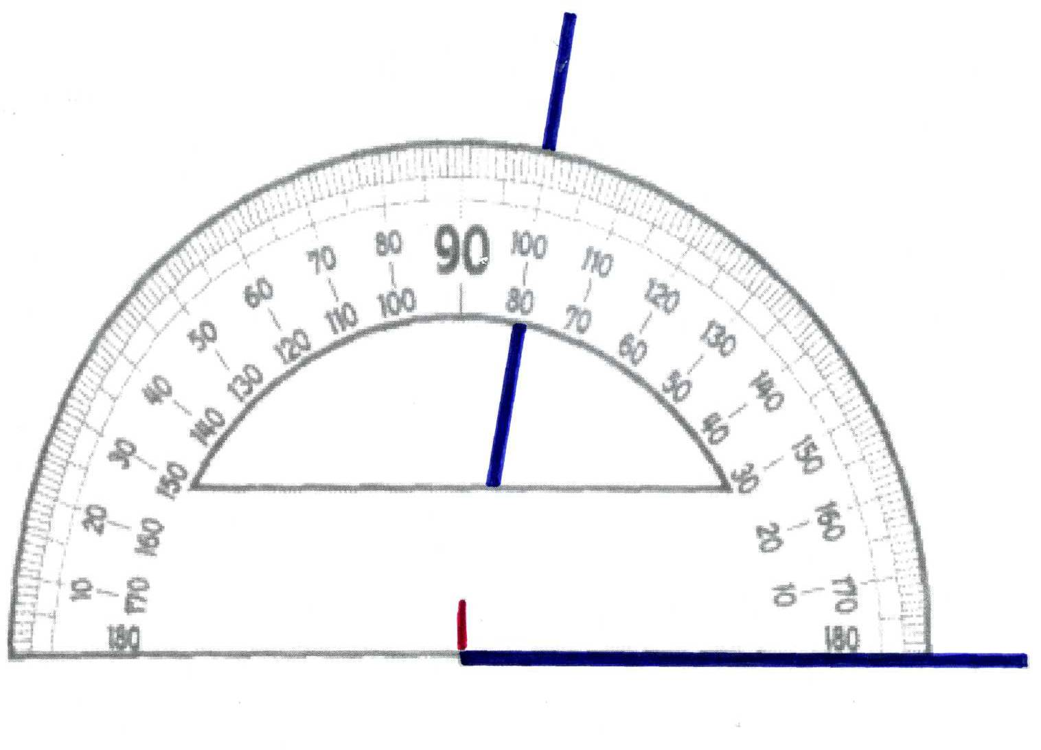
Экспертиза
Найдите ошибки при измерении углов

Slide 19
Практическая работа
1 вариант: Измерить и записать градусные меры красного и жёлтого углов
2 вариант: Измерить и записать градусные меры синего и зелёного углов
! Градусные меры должны заканчиваться на 0
Задание:
1) Найдите сумму градусных мер красного и синего углов. Сколько у вас получилось?
2) Сравните градусные меры жёлтого и зелёного углов. Какой можно сделать вывод?

Slide 20
Игра «Пазл» – «Виды углов»

Slide 21
Игра «Пазл» – «Виды углов»
ОСТРЫЙ
ТУПОЙ
от 90º до 180º
от 0º до 90º
ПРЯМОЙ
РАЗВЕРНУТЫЙ
90º
180º

Slide 22
Самостоятельная работа
Вариант 1
Вариант 2

Slide 23
Самостоятельная работа
Вариант 1
Вариант 2
1.
1) Название угла, изображенного на рисунке: | ∠POV
2) Вершина: | O
3) Стороны угла: | OP, OV
4)Величина угла (в градусах): | 50⁰
5) Вид угла: | острый
1) Название угла, изображенного на рисунке: | ∠KHT
2) Вершина: | H
3) Стороны угла: | HK, HT
4)Величина угла (в градусах): | 140⁰
5) Вид угла: | тупой
1) Название угла, изображенного на рисунке: | ∠PAM
2) Вершина: | A
3) Стороны угла: | AP, AM
4)Величина угла (в градусах): | 70⁰
5) Вид угла: | острый
1) Название угла, изображенного на рисунке: | ∠KOT
2) Вершина: | O
3) Стороны угла: | OK, OT
4)Величина угла (в градусах): | 150⁰
5) Вид угла: | тупой
1.
2.
2.

Slide 24
Домашнее задание:
Глава 2, §6
№111, 112, 113

Slide 25
Итоги урока
1) Узнал, что такое угол
2) Познакомился с элементами угла
3) Научился обозначать углы
4) Научился называть углы
5) Научился измерять углы
6) Познакомился с видами углов
7) Научился распознавать вид угла

Slide 26
СПАСИБО ЗА УРОК!
БЫЛО ПРИЯТНО С ВАМИ РАБОТАТЬ!!!

Slide 27
А Z F O N
B M G E P L K
N X T B E A B
Z F K C C
X D R M
H O S
S D F C P

